Slide 1
Газорозподільні системи України
проблеми, міфи, причини, наслідки
Одеса, 2017

Slide 2
Структура газорозподільної галузі
Кількість Операторів ГРМ | 44
Об’єм розподіленого газу (за даними 2016 року) | Населення |  |  | 11,9 млрд куб м (44%)
 | Бюджет |  |  | 0,5 млрд куб м ( 2%)
 | ТКЕ |  |  | 7,4 млрд куб м (27%)
 | Промисловість |  |  | 7,2 млрд куб м (27%)
 | Всього |  |  | 27,0 млрд куб м
Прогноз щодо розподілу газу до 2035 року, млрд куб м | 2020 рік | 2025 рік |  | 2030 рік |  | 2035 рік
 | 24,3 | 27 |  | 28 |  | 29
Структура власності Операторів ГРМ | Державна |  | Комунальна |  | Приватна
 | 19 |  | 1 |  | 28

Slide 3
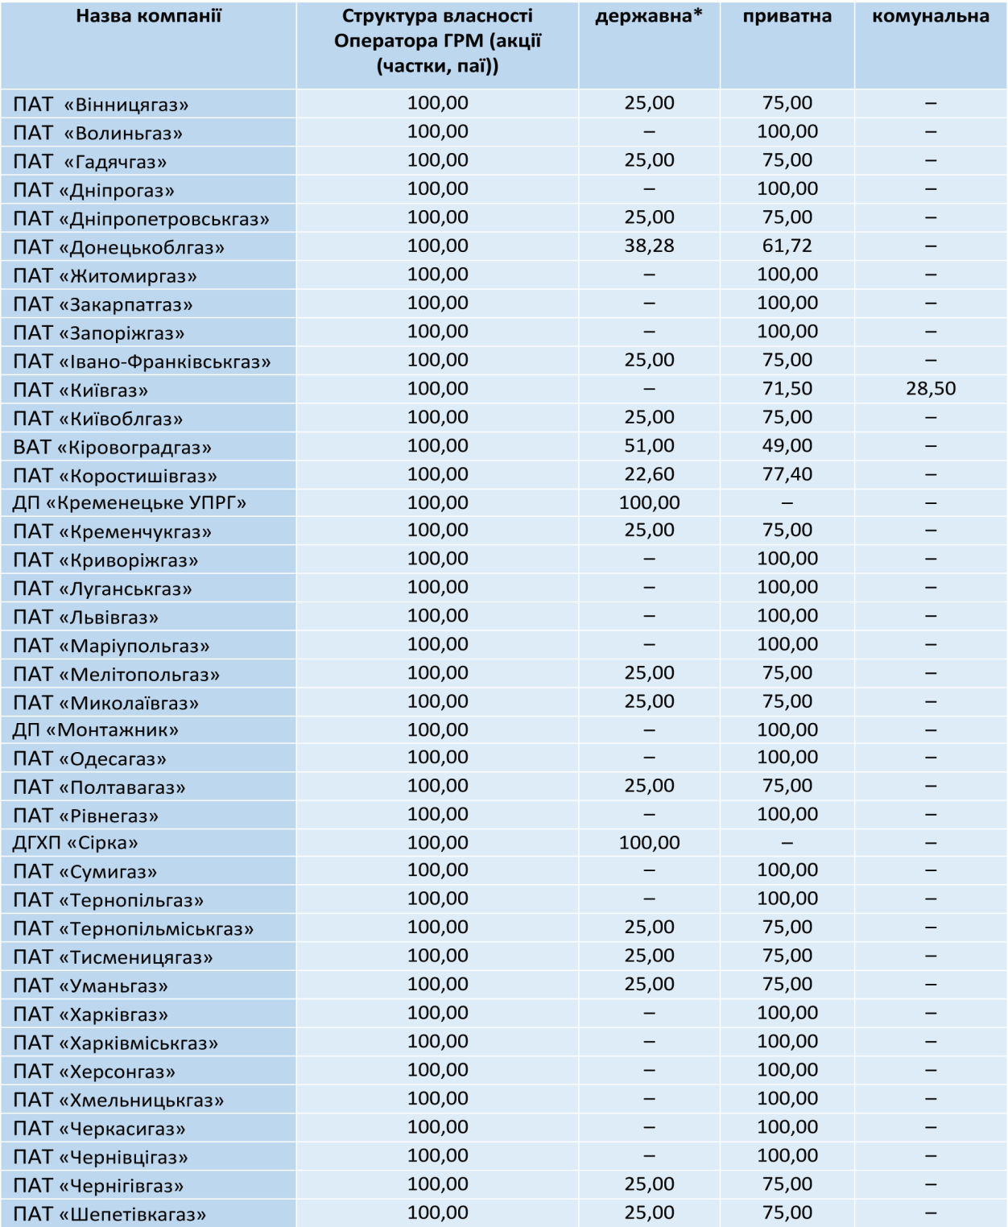
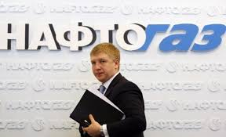
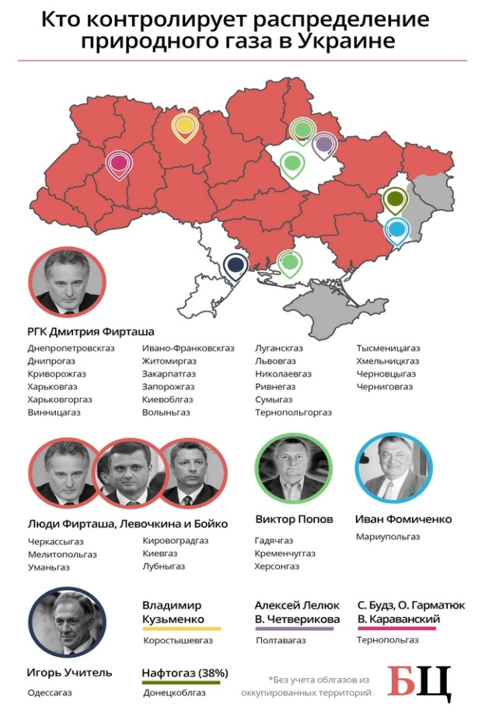
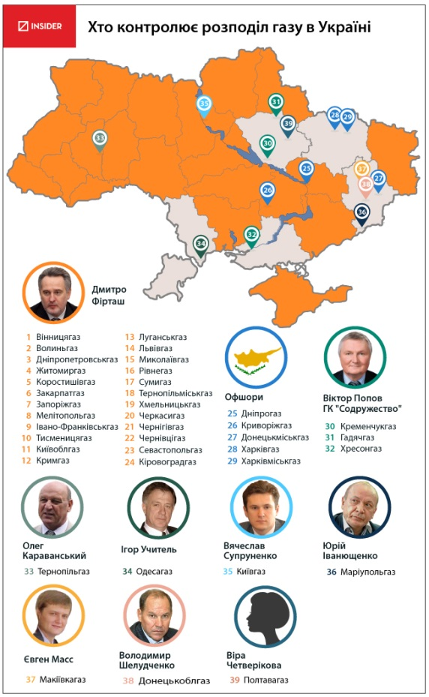
Структура власності газорозподільної галузі
Державна | Приватна | Комунальна
19 | 28 | 1

Slide 4
Проблеми газорозподільної галузі
Середній тариф на розподіл покриває економічно - обґрунтовані витрати Операторів ГРМ лише на 70%.
Відсутність встановлених лічильників у 3 мільйонів споживачів.
Занижені норми споживання газу для споживачів, що не мають лічильників.
Відсутні розрахунки за газ з використанням одиниць енергії.
Населення споживає газ без приведення до стандартних умов.
Відсутні розрахунки за газ з використанням одиниць енергії.
Відсутня плата за потужність.
Затримка з боку держави по розрахунках за пільги і субсидії, що призводить до накопичення боргів перед НАК «Нафтогаз України» та ПАТ«Укртрансгаз».
Відсутня перспектива встановлення тарифу на розподіл за RAB-регулюванням у найближчі роки.
Оператори ГРМ самотужки намагаються вирішувати свої проблеми, асоціація (АГРУ) досі не є представником всієї газорозподільної галузі.
Notes:
Проблемы отрасли,
Остановлюсь подробнее на некоторых из них

Slide 5
Порівняння структури діючого та мінімально необхідного тарифу на розподіл природного газу
тис.грн.
Діючий тариф на 30% менше
ніж мінімально необхідний
Діючий з 01.01.2017
Мінімально необхідний

Slide 6
Хронічний дефіцит інвестиційних коштів загрожує надійності та безпечності газопостачання
Потрібні та існуючі обсяги інвестицій, млрд. грн.
Потрібні та існуючі обсяги інвестицій за категоріями, млн. грн.
* Необхідність фінансування аварійного і малонадійного обладнання протягом п’яти років, визначено відповідно до оцінки технічного
стану (Наказ Міненерговугілля №640 від 24.10.2011) та усередненої вартості заміни цього обладнання
** Оптимальна необхідність щорічного фінансування реконструкції, заміни та модернізації газового господарства, відповідно до
європейських норм та термінів експлуатації обладнання
*** Обсяг фінансування, затверджений НКРЕКП на 2016р.

Slide 7
Наслідки встановлення тарифу нижче економічно обґрунтованого рівня
Відсутні компенсації за зниження обсягів за 2014 – 2015 роки – неможливість Операторів ГРМ розрахуватися за зобов’язаннями в повній мірі (борги по ВТВ, не виконана інвестиційна програма, не встановлені планова кількість приладів обліку).
Ціна газу на ВТВ врахована на рівні, що нижче ринкової ціни газу на 30 % - «кабальна» залежність від НАК «Нафтогаз України» як постачальника і неможливість змінити постачальника на нового з більш привабливою ціною газу.
Заробітна плата нижче середньої в регіоні на 20 – 30 % - відток кваліфікованих кадрів і фахового персоналу.
Недофінансування обов'язкових технічних заходів - прискорене старіння складових ГРМ, зменшення умовної герметичності газопроводів, збільшення ВТВ.
Відсутня або недостатня інвестиційна складова - через перманентну збитковість галузь не цікава ні банкам, ні кредитним інституціям, ні потенційним інвесторам, що унеможливлює розвиток, оптимізацію та удосконалення газової інфраструктури, підвищення якості надання послуги розподілу природного газу та обслуговування споживачів.

Slide 8
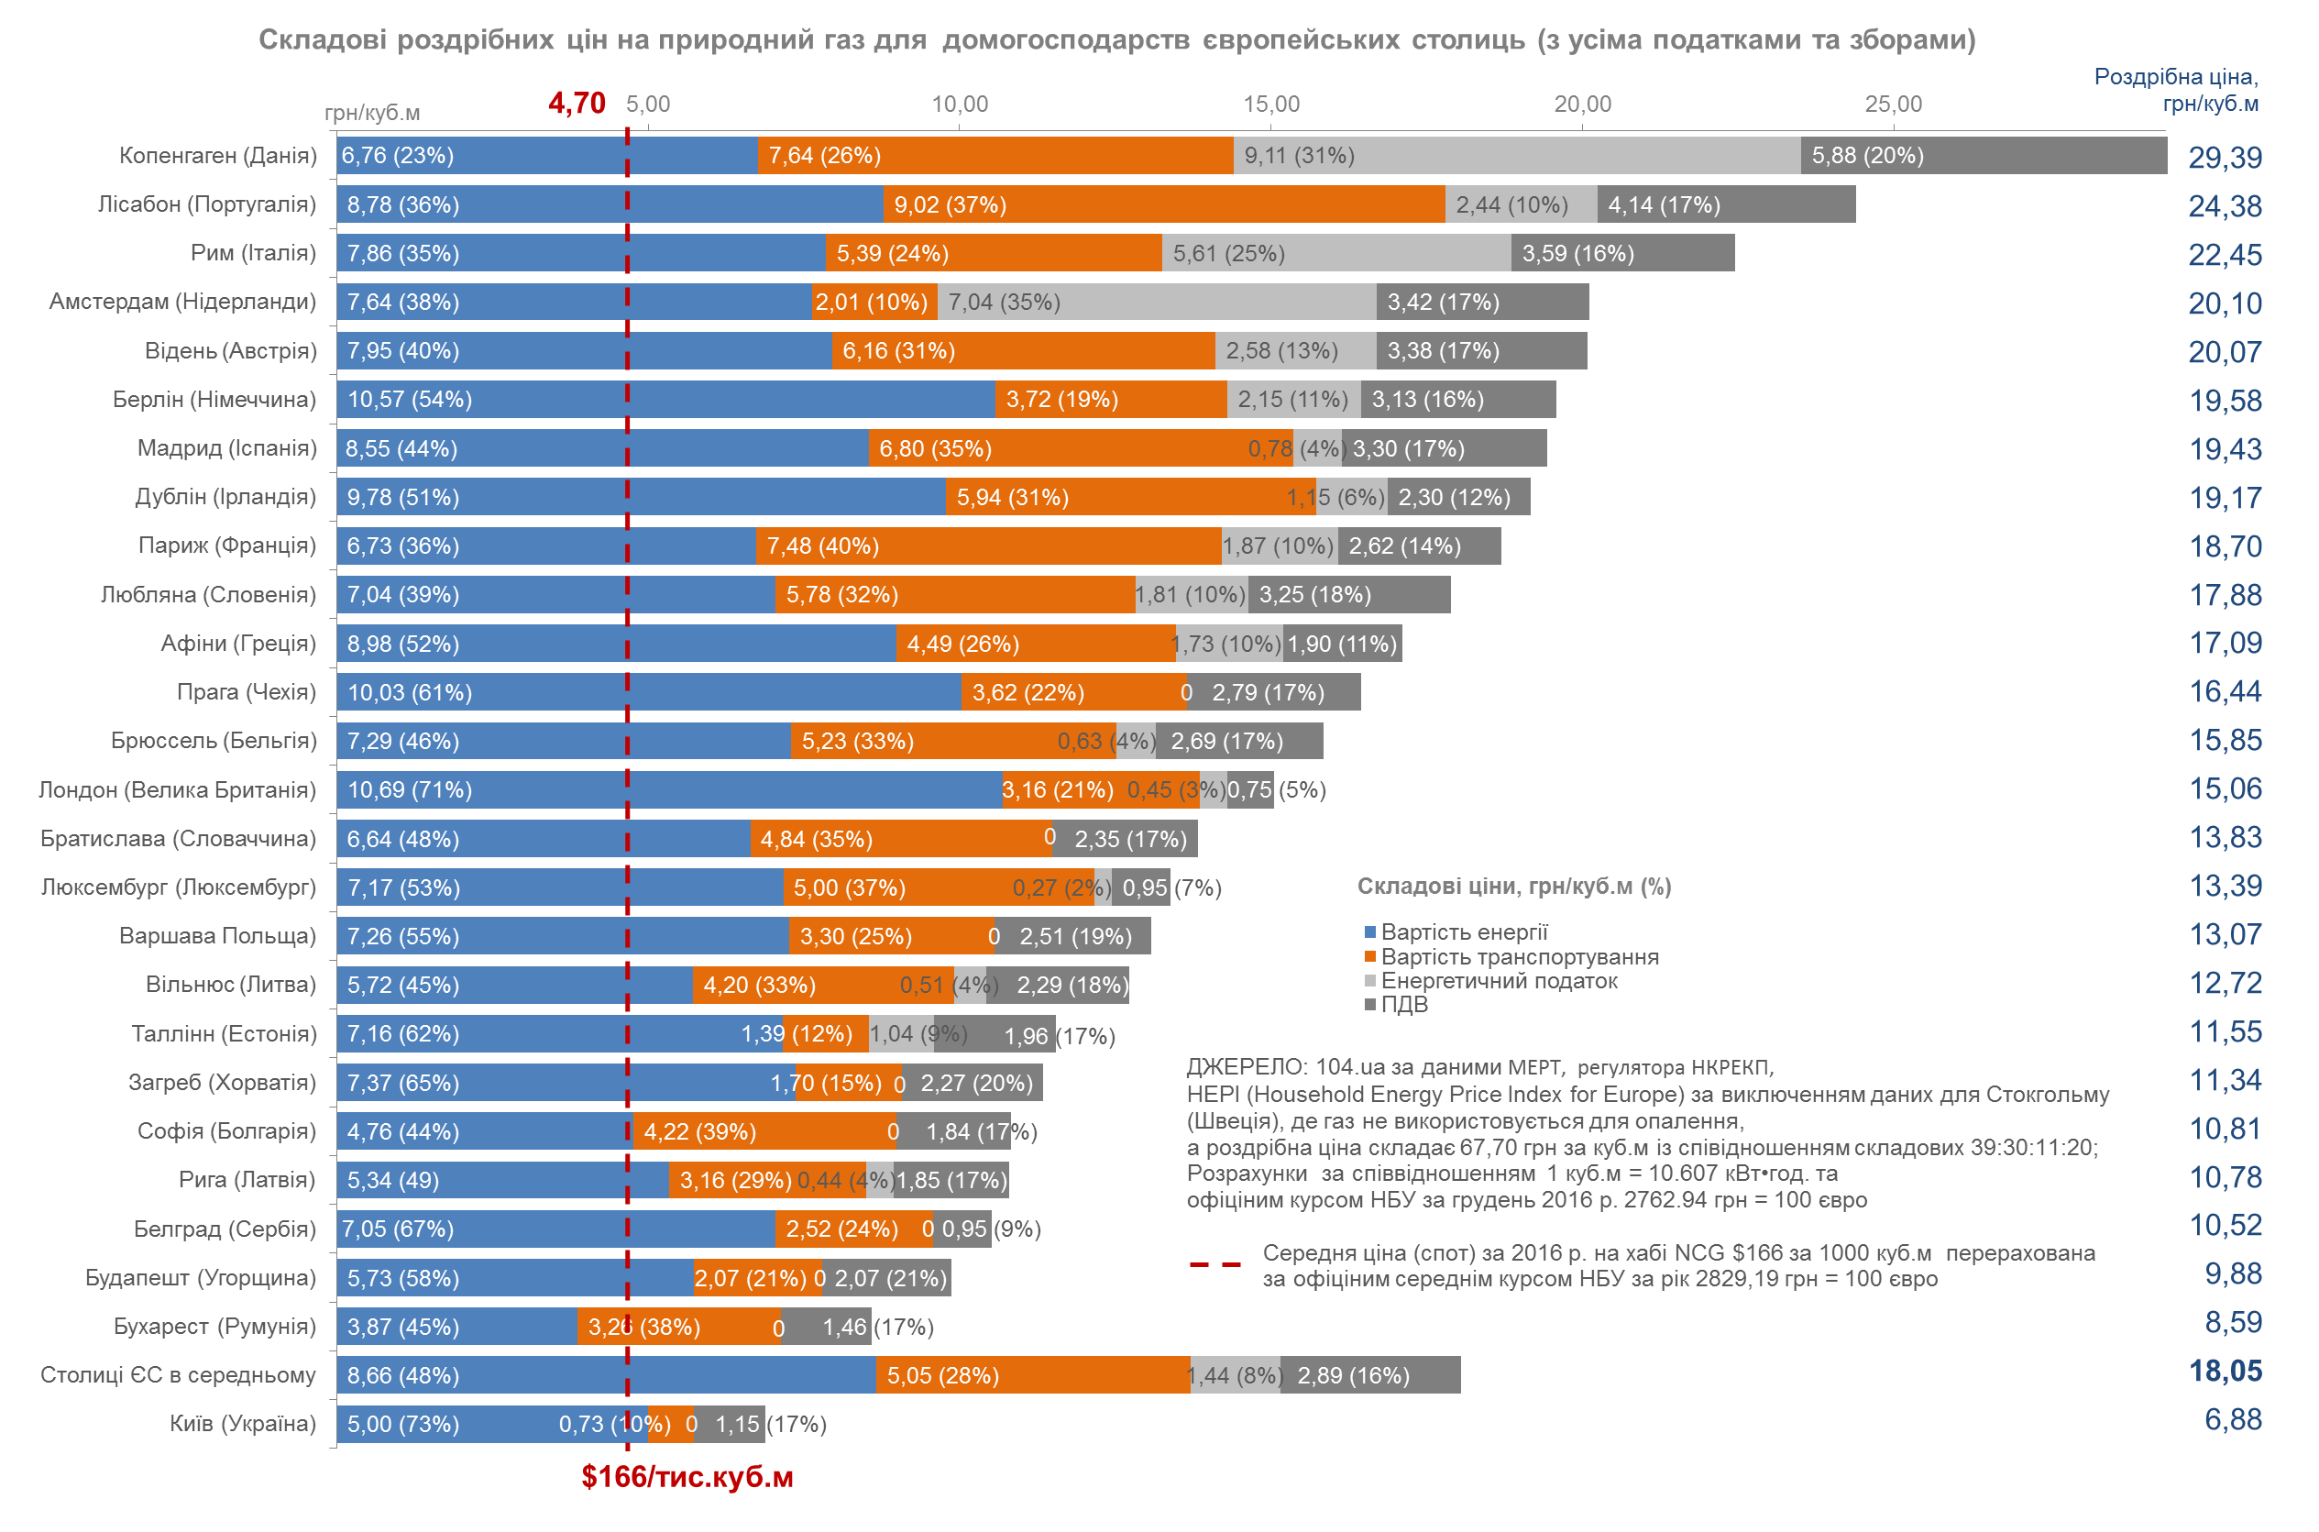
Складові роздрібних цін на природний газ для населення в Європі
(з усіма податками та зборами), грудень 2016

Slide 9
Занижені норми споживання газу для споживачів, що не мають лічильників
Порівняння встановлених норм споживання з фактичною витратою
(інформація надомного обліку, моніторинг 2016 - 2017)

Slide 10
Відсутня перспектива встановлення тарифу на розподіл за RAB-регулюванням у найближчі роки
 | Країни ЄС | Україна
Підхід при формуванні тарифу на розподіл | RAB-регулювання + бенчмаркетинг Витрати плюс (обгрунтовані витрати + прибуток, без встановленого граничного рівня тарифу) | Витрати плюс
Стійкість системи - Достатність доходу - Достатність норми прибутку - Досяжність критеріїв для отримання стимулів - Адитивність компонентів | ✓ | ✗
Економічна ефективність - Виробнича ефективність - Заохочення інновацій | ✓ | ✗
Економічна ефективність - Виробнича ефективність - Заохочення інновацій | ✓ | ✗

Slide 11
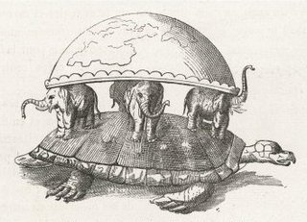
Міфи газорозподільної галузі
Міф 1: Оператори ГРМ користуються ГРМ безоплатно
Неправда. Оператори ГРМ зобов’язані проводити
поточні і капітальні ремонти, модернізацію і
переоснащення ГРМ за власний кошт відповідно
до інвестиційних програм, затверджених для них
державою в особі НКРЕКП.
Міф 2: Оператори ГРМ порушують вимоги третього енергопакету, контролюючи постачальників
Неправда. У Операторів ГРМ відсутній безпосередній вплив на постачальника в процесі операційної діяльності. Оператор ГРМ працює в рамках «Програми відповідності», виконання якою контролюється НКРЕКП. Єдине, що дозволено Оператору ГРМ - припинення/обмеження газопостачання споживачам за наявності чітко визначених Кодексом ГРМ критеріїв до цього.

Slide 12
Міфи газорозподільної галузі
Міф 3: Оператори ГРМ не встановлюють лічильники газу, бо їм це не вігідно
Неправда. Оператор ГРМ встановлює лічильники в межах обсягів і коштів, затверджених для них державою в особі НКРЕКП на відповідну ціль у інвестиційній програмі та структурі тарифу на розподіл. Споживачі без лічильників – це прямі втрати газу Оператора ГРМ
Міф 4: Оператори ГРМ нав’язують споживачам домові лічильники газу
Неправда. Оператор ГРМ встановлює лічильники (домові чи індивідуальні) в межах обсягів і коштів, затверджених для них державою в особі НКРЕКП на відповідну ціль у інвестиційній програмі та структурі тарифу на розподіл. Іншого шляху ліквідації безоблікового споживання до 01.01.2018 року не існує.
Міф 5: Оператори ГРМ «розбавляють газ»
Неправда. Природний газ до ГРМ надходить з магістральних газопроводів чи від добувачів газу. При цьому надаються документальні підтвердження щодо відповідності ФХП газу нормативним параметрам. Оператор ГРМ не має ні можливості, ні методів щодо зміни ФХП газу. Крім того, Оператор ГРМ як ніхто зацікавлений у безпечному та якісному газопостачанні.

Slide 13
Міфи газорозподільної галузі
Міф 6: Концентрація частини Операторів ГРМ у руках одних акціонерів – порушення антимонопольних норм та бізнес-традицій країни ЄС
Неправда.
По-перше, в Україні розподіл природного газу – діяльність, яка належить до сфери природних монополій, де встановлення «правил гри», тарифів, ліцензування належить до виключно компетенції держави. Отже належність оператора мереж тому чи іншому власнику не може вплинути на умови провадження ним діяльності з розподілу газу, тобто монополізація природних монополій все одно є природної монополією, яка залишається під жорстким регулюванням з боку НКРЕКП та АМКУ.
По-друге, така ситуація є типовою для європейських країн:
Чехія: Концерн RWE – контролює 90% газорозподільних підприємств країни
Німеччина: RWE, E.ON – контролють 90% газорозподільних підприємств країни
Польща: PGNiG – контролює 90% газорозподільних підприємств країни
Франція: Engie охоплює весь газовий ланцюг, від розвідки і видобутку до розподілу. Найбільша газорозподільна мережа в Європі, контролює 98% газорозподільних підприємств країни

Slide 14
Міфи газорозподільної галузі
Міф 7: Українські Оператори ГРМ лідери по обсягах ВТВ в Україні та Європі
Неправда.
Так, ВТВ це погано, недопустимо, нераціонально та неефективно, але:
По-перше, ВТВ Операторів ГРМ, виражені в кВт*годинах, за результатами 2016 року це лише ЧЕТВЕРТИЙ результат в антирейтингу інфраструктурних енергетичних монополій:
Газотранспортна система (ПАТ «Укртрансгаз») - 17,9 млрд. кВт*годин
Розподільчі тепломережі - 17,3 млрд. кВт*годин
Розподільчі ЛЕП (обленерго) - 12,9 млрд. кВт*годин
Газорозподільні системи (облгази) - 10,3 млрд. кВт*годин
Магістральні ЛЕП (НЕК «Укренерго») - 3,8 млрд. кВт*годин
По-друге, ВТВ це умовна негерметичність газового балону ГРС (протяжність ГРС більше 409 тис.км, третя в Європі) залежить виключно від технічного стану та якості складових ГРС, та практично не залежить від обсягу про транспортованого газу. Через це при падінні обсягів розподілу газу, відносні втрати штучно зростають.
Обсяг ВТВ в Україні останні 12 років складав в середньому 1 млрд м3, що складає
1,18% від обсягу розподілу для 85 млрд. м3 2004 році, та
3,89% від обсягу розподілу для 26 млрд. м3 2016 році

Slide 15
Обсяги¹ втрат товарної продукції на об'єктах транспортної інфраструктури
(газ, електроенергія, тепло, вода)
Транспортна інфраструктура |  | Обсяг протранспортованої продукції за 2016 |  | Втрати товарної продукції за 2016
1 |  | 2 | 3² | 4 | 5² | 6 | 7
е/енергія | Магістральні ЛЕП (НЕК «Укренерго»» | 141,4 млрд.кВт.г | 141,4 млрд.кВт.г | 3,76 млрд.кВт.г | 3,76 млрд.кВт.г | 2,7 % | 5,9 млрд.грн⁵
 | Розподільчі ЛЕП (обленерго) | 130,1 млрд.кВт.г | 130,1 млрд.кВт.г | 12,89 млрд.кВт.г | 12,89 млрд.кВт.г | 9,9 % | 20,3 млрд.грн⁵
газ | Газотранспортна система (ПАТ «Укртрансгаз») | 115,4³ млрд.куб.м | 1215,1 млрд.кВт.г | 1,7 млрд.куб.м | 17,9 млрд.кВт.г | 1,5 % | 11,6 млрд.грн⁶
 | Газорозподільні системи (облгази) | 28 млрд.куб.м | 294,8 млрд.кВт.г | 0,98 млрд.куб.м | 10,3 млрд.кВт.г | 3,5 % | 6,7 млрд.грн⁶
тепло | Розподільчі тепломережі⁴ | 67,5 млн.Гкал | 78,3 млрд.кВт.г | 14,9 млн.Гкал | 17,3 млрд.кВт.г | 22 % | 18,5 млрд.грн⁷
вода | Розподільчі водопроводи⁴ | 1 603 млн.куб.м | - | 513 млн.куб.м | - | 32 % | 6,1 млрд.грн⁸
Загальна вартість втрат товарної продукції за 2016 : |  |  |  |  |  |  | 69,1 млрд.грн
1. Джерело: Офіційний звіт НКРЕКП за 2016 рік (http://www.nerc.gov.ua/?news=5895)
2. Товарна продукція, приведена до єдиної одиниці енергії (кВт.год).
3. Разом з транзитом газу територією України 82,18 млрд.куб.м.
4. Тепломережі / водопроводи, які регулюються НКРЕКП (приблизно 90% від їх питомої ваги).
5. урахуванням середньозваженої ціни е/е на Оптовому ринку е/е 1,5784 грн/кВт.г (з ПДВ)
6. З урахуванням середньозваженої ціни газу на рівні 6,8423 грн/м.куб (з ПДВ)
7. З урахуванням середньозваженої ціни теплової енергії для населення 1242,8 грн/Гкал (з ПДВ)
8. З урахуванням середньозваженого тарифу водоспоживання 11,84 грн/м.куб (з ПДВ)

Slide 16
Грошовий еквівалент втрат товарної продукції (ВТВ) за 2016 рік

Slide 17
ВТВ Операторів ГРМ не залежать від обсягу споживання газу

Slide 18

Причини проблем і міфів газорозподільної галузі
недовіра до бізнесу, створеному «попередниками»:
бажання «влади та «нових» бізнесменів» перекроїти
структуру власності Операторів ГРМ;
НАК «Нафтогаз України» – втілення фінансових,
політичних та адміністративних можливостей
держави (новий олігархат «гроші + влада»)
в боротьбі за «переділ» власності:
  контроль 80% газового ресурсу України
  контроль над ПАТ «Укртрансгаз»
  прямий контакт з прем’єр-міністром України
  маніакальна жага до управління мережами ГРМ
  фінансування окремих політичних сил
  (Народний фронт, Самопоміч, Радикальна партія Ляшка).
НАК «Нафтогаз України» через третій енергопакет втратить контроль над УТГ, а в
замін намагається взяти в корпоративне управління:
  Операторів ГРМ
  Підприємства ТКЕ
  Роздрібну мережу постачання газу населенню
Notes:
НАК за то что теряет в результате анбандлинга УТГ, жаждт вергуть под контроль ГРМ, ТКЕ и поставку

Slide 19

Пропозиції щодо нормалізації роботи газорозподільної галузі
        1. Встановити адекватні тарифи на розподіл
2. Встановити «стимулюючі» норми споживання газу для споживачів без лічильників газу.
3. Впровадити розрахунки з Оператором ГРМ на основі потужності.
4. Впровадити енергетичні одиниці.
5. Запровадити встановлення тарифу на розподіл за RAB-регулюванням

Slide 20
Запитання?

Slide 21
Дякую за увагу
Мирослав Боднар
ТОВ «Агенція інвестиційного
менеджменту»

